Slide 1
我们毕业啦
其实是答辩的标题地方
A Survey on 5G: The Next Generation of Mobile Communication
张迎香
Notes:
今天我要讲述的论文题目为“关于5G的调查:下一代移动通信的现状”。我将从以下几个部分来讲述这篇论文。

Slide 2
论文绪论
研究背景
研究内容
研究结果
CONTANTS
问题讨论
论文总结

Slide 3

论文绪论
It was the best of times, it was the worst of times; it was the age of wisdom, it was the age of foolishness.

Slide 4
论文绪论
研究背景
研究内容
研究结果
问题讨论
论文总结
1.1 这篇论文的目的
“
快速增长的移动设备数量、海量的数据和更高的数据速率正在推动人们重新思考当前的蜂窝移动通信。
下一代或第五代(5G)蜂窝网络有望满足高端需求。5G网络的主要特点有三个:无处不在的连接、零延迟和非常高速的数据传输。5G网络将提供超越最先进的架构和技术的新架构和技术。
在这篇论文中，我们的意图是找到这个问题的答案:“5G将会做什么，如何做?”“我们调查并讨论了第四代(4G)蜂窝网络的严重局限性，以及相应的5G网络的新特性。我们确定了5G网络面临的挑战、5G网络的新技术，并对提出的架构进行了比较研究，这些架构可以根据能效、网络层次结构和网络类型进行分类。此外，我们通过评估现有的实际实验和试验台强调了这些模型的可行性， 。
”
Notes:
首先是绪论部分，什么是5G呢？关于这个问题，相信大家最近通过网络多少也有点了解。作者在这篇文章中给出了有关5G的三个主要特点，它们分别是无处不在的连接、零延迟、高速千兆连接。也就是说，在未来，各种不同类型的设备可以随时随地的进行连接，而且网络延迟极低，为1毫秒，设备间数据传输和接收速度可以达到千兆每秒。提供一种不间断的用户体验。在这篇论文中，作者的意图是找到这个问题的答案:“5G将会做什么，如何做?”为此，作者调查并讨论了第四代(4G)蜂窝网络的局限性，以及相应的5G网络的新特性。确定了5G网络面临的挑战、5G网络的新技术，并对提出的架构进行了比较研究。此外，作者还通过评估现有的实验来强调这些架构的可行性。

Slide 5
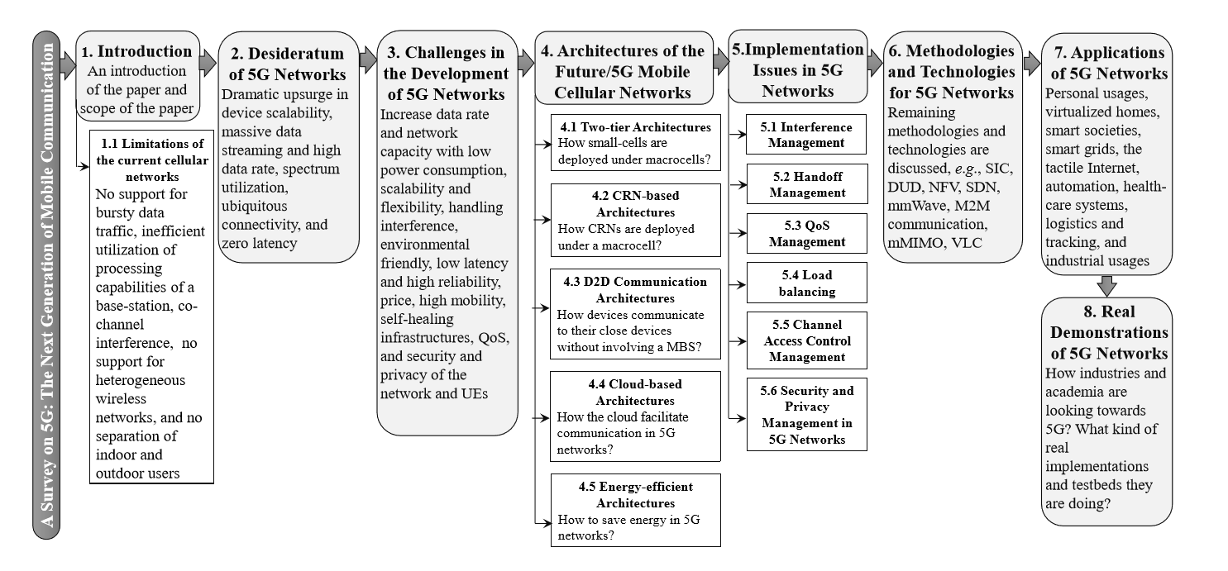
论文绪论
研究背景
研究内容
研究结果
问题讨论
论文总结
1.2 论文结构
在第二部分，我们将阐述5G网络的愿景。第3节介绍5G网络发展中的挑战。第4节介绍了目前提出的5G网络架构，如多层、基于认知无线电、基于云、基于设备接近性和节能架构。第5节介绍了有关网络的干扰、切换、服务质量、负载平衡、通道访问和安全-隐私的问题。第6、7和8节分别介绍了5G网络中涉及的几种方法和技术、5G网络的应用以及5G网络的实际演示和测试平台。

Slide 6
研究背景
It was the best of times, it was the worst of times; it was the age of wisdom, it was the age of foolishness.

Slide 7
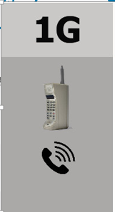
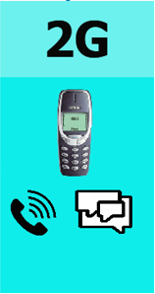
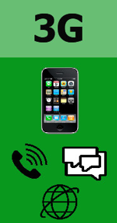
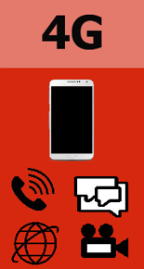
论文绪论
研究背景
研究内容
研究结果
问题讨论
论文总结
2.1 蜂窝网络的发展史
1G
1990s
3G
2008-09
1980s
2G
1998-99
4G
模拟信号只用于语音通信
非常不安全
数字信号、语音通信和短信
对互联网的支持少
语音通信、无线移动和固定互联网接入、视频通话和移动电视(电视)
对高速互联网的支持少
更高的数据速率(每秒数百兆)
不支持500亿无处不在的连接设备
Notes:
蜂窝网络的发展史经过了一个漫长的过程，从19世纪80年代出现的1G实现了模拟语音通信，也就是最开始的大哥大，它没有屏幕只能打电话；2G实现了语音通信数字化，类似于当时的小灵通，有了小屏幕可以发短信；3G实现了语音以外图片等的多媒体通信，手机屏幕变大并且可以看图片；4G实现了局域高速上网，也就是现在的智能机可以看短视频。1G~4G都是着眼于人与人之间更方便快捷的通信，而5G将实现随时、随地、万物互联，让人类敢于期待与地球上的万物通过直播的方式无时差同步参与其中。

Slide 8
论文绪论
研究背景
研究内容
研究结果
问题讨论
论文总结
2.2 传统蜂窝系统的局限性
对基站处理能力的低效利用
同信道干扰
不支持突发数据流量
不支持异构无线网络
室内外用户不分
4G网络不足以支持低延迟、高频谱效率的大规模连接设备，这在未来的通信和计算中至关重要。上述为传统蜂窝网络远远落后的几个关键方面。
Notes:
对于传统的蜂窝网络来说，它有着以下几点局限性。
不支持突发数据流量：突发数据流量是指在很短的时间内请求非常高的数据传输速率。这种类型的数据传输不仅会消耗(移动)用户设备(UEs)更多的电池寿命，而且可能导致核心网络崩溃。然而，在当前网络中，只有一种控制机制是针对这种类型的流量设计的，这为突发流量带来了很高的开销.
对基站处理能力的低效利用：在目前的蜂窝网络中，基站(BS)的的设计是为了支持处于峰值时间的流量。这导致了对基站利用的低效。例如：白天，商业区的BSs超负荷利用，而住宅区的BSs几乎处于闲置状态，反之亦然。但是，几乎空闲的BSs消耗的功率与负荷的BSs相同，因此，这增加了网络的总成本。
同信道干扰：典型的蜂窝网络使用两个单独的通道，一个作为从UE到BS的传输路径，称为上行(UL)，与之相反的路径称为下行(DL)。为UE分配两个不同的通道并不能有效地利用频带。然而，如果两个通道以相同的频率工作，即，全双工无线电台[27]，则会产生同信道干扰(使用相同频率的信号之间的干扰)的问题。
不支持异构无线网络：异构无线网络(HetNets)由具有多种接入技术的无线网络组成。比如第三代(3G)、4G、无线局域网(WLAN)、WiFi、蓝牙等多。hetnet已经在4G中标准化;然而，4G架构并不支持它们。此外，当前蜂窝网络中，UE的DL通道和UL通道必须与同一个BS相连。在HetNets中，UE可以从两个不同的无线网络中的两个不同的BSs中选择UL和DL信道，以此来提高性能。
室内外用户不分：目前的蜂窝网络在一个蜂窝中心只安装一个基站，这个基站所有室内外的UE相连;而UE在室内和室外的时间大约分别为80%和20%。此外，由于穿透墙壁的信号衰减，室内UE和室外BS之间的通信在数据传输速率、频谱效率和能源效率方面效率不高。

Slide 9
论文绪论
研究背景
研究内容
研究结果
问题讨论
论文总结
2.3 5G网络的需求
零延迟
频谱利用率
设备可伸缩性的急剧提升
无处不在的连通性
大规模数据流和高数据率
随着数字的增长和带宽的快速增长，对数据传输的巨大需求必然要求对现有技术进行新的改进。上述部分为未来5G网络所要解决的重点需求。
Notes:
针对这些局限性，相应的对于未来的5G网络，我们有着如下几点需求。
设备可伸缩性的急剧提升：智能手机、游戏机、高分辨率电视、相机、家用电器、笔记本电脑、联网交通系统、视频监控系统、机器人、传感器和可穿戴设备(手表和眼镜) 预计将在不久的将来呈指数级增长。因此，5G网络需要支持大规模设备的连接。
海量数据流，数据速率高：无线设备的大幅度增长必然会导致更大规模的数据传输(如视频、音频,上网浏览、社交媒体数据,游戏、实时信号,照片,丛发性数据和多媒体), 与2014年的数据量相比,可能会增长至100倍。因此，在新的体系结构、方法、技术和室内外用户的数据分发方面，5G网络必须具有相匹配的数据传输能力。
频谱利用率。从频谱利用率的角度来看，这两个不同的通道(一个用于UL，另一个用于DL)似乎是多余的。此外，当前分配的频谱有很大一部分未得到充分利用。因此，有必要开发一种提高频谱利用率的访问控制方法。
无处不在的连通性：由于全球不相同的操作频带，无处不在的连接要求UEs支持各种无线电和频带。此外，时分双工(如印度和中国)与频分双工(如美国和欧洲)之间的主要市场分割，使得UE需要支持不同的双工选择。因此，5G网络被设想为在无线异构网络上实现ue的无缝连接。
零延迟：预计未来移动蜂窝网络协助许多实时应用程序,如触觉互联网，并具有不同级别的服务质量(QoS)(带宽、延迟、抖动、丢包,和封包延迟)和体验质量方面(用户和网络供应商的服务满意度和反馈)。因此，5G网络被设想以最优的QoS和QoE体验实现实时和延迟绑定服务。

Slide 10
论文绪论
研究背景
研究内容
研究结果
问题讨论
论文总结
2.4 5G网络发展面临的挑战和解决方案
面临的挑战 | 可行的解决方案
数据速率和网络容量扩展与能源优化 | 网络致密化或小基站部署、认知无线电网络(CRNs)、mMIMO、使用D2D通信
可伸缩性和灵活性 | 基于NFV和SDN的体系结构
处理干扰 | 自干扰消除，一种具有干扰联合检测/解码和网侧干扰管理的先进接收机
低延迟，高可靠性 | 缓存方法、VLC、mmWave、mMIMO、快速切换技术和D2D通信。
高机动性和切换 | 层间、层内切换机制，以及安全切换机制
自我修复基础设施 | 具有自愈特性的小基站网络
网络和用户设备的安全和隐私 | 物理层安全，监控，秘密自适应跳频，加密，基于策略的通信
Notes:
要实现以上需求，5G网络还有几个挑战需要处理，这个表格展示了一些挑战以及建议的解决方案。例如，5G网络需要大幅度提高网络容量的同时还要严格控制能源消耗和成本，需要支持无线异构网络来保证它的灵活性，还需要处理通信设备之间的干扰以及安全隐私等问题。详细部分将会在后面再展开介绍。

Slide 11
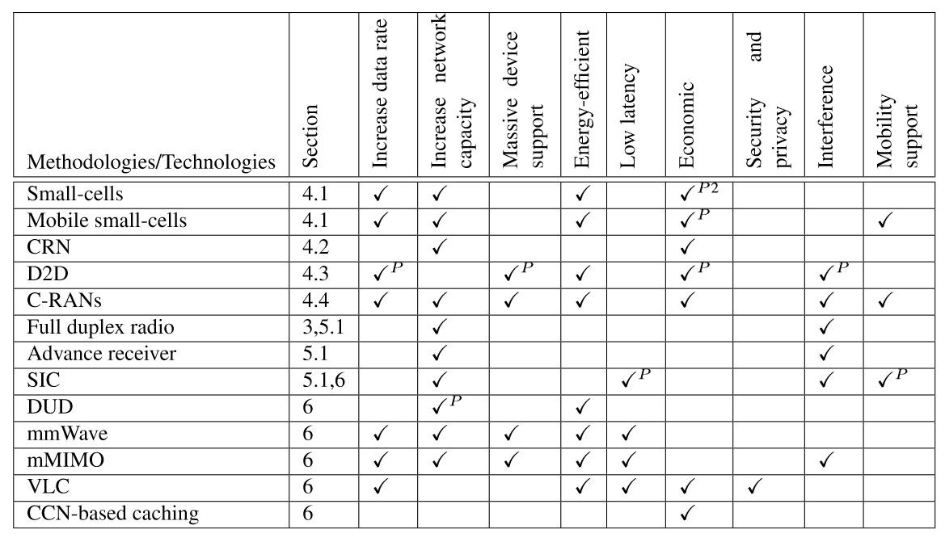
论文绪论
研究背景
研究内容
研究结果
问题讨论
论文总结
2.4 5G网络发展面临的挑战和解决方案
Notes:
这个表格是对5G网络技术的总结。横向是对5G网络面临的各种挑战，纵向为具体的技术名称，一种技术可能为好几种挑战提供可行的解决方法。

Slide 12
研究内容
It was the best of times, it was the worst of times; it was the age of wisdom, it was the age of foolishness.

Slide 13
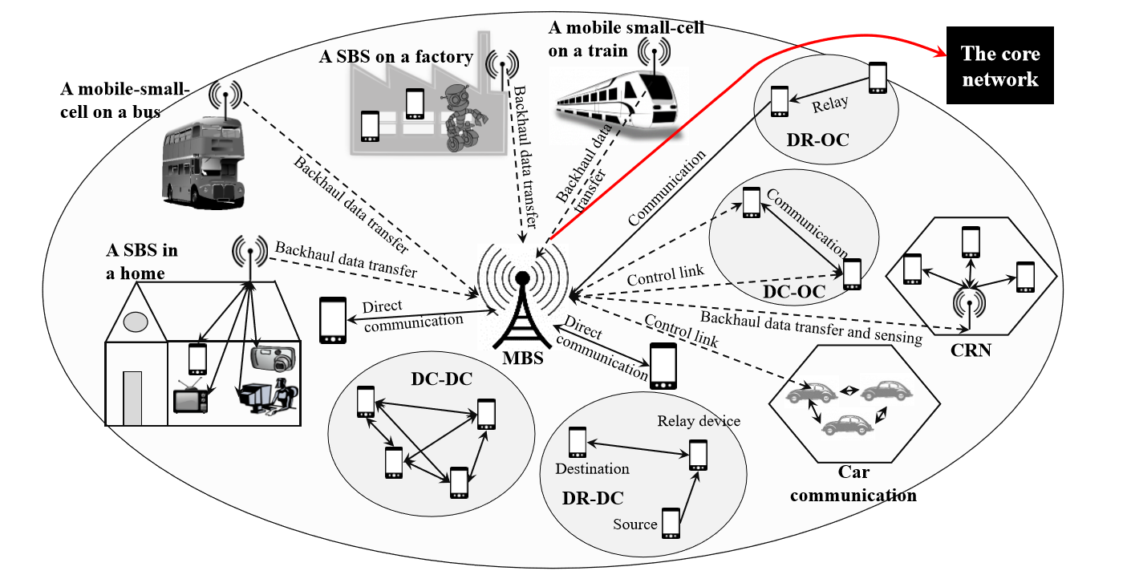
论文绪论
研究背景
研究内容
研究结果
问题讨论
论文总结
基于小基站、移动小基站、基于D2D和认知无线网络（crn）的5G网络多层架构。
Notes:
如图是用于5G的一种多层架构，它包括小基站、移动小基站、基于D2D和基于认知无线网络。我们可以看到车辆内部的移动小基站用来实现内部设备之间的通信，而位于车辆外部的大型天线阵则可以与MBS通信。因此，相对于相应的MBS，车辆(或建筑物)内的所有设备似乎都是一个单元，而SBS显然是所有这些设备的MBS。下面我们将具体介绍这几种架构方式的相关优势、劣势以及有待解决的挑战。

Slide 14
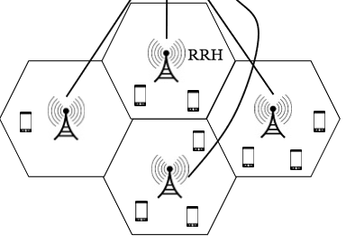
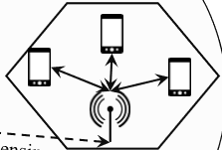
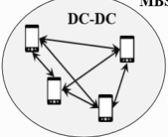
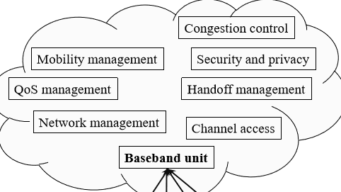
论文绪论
研究背景
研究内容
研究结果
问题讨论
论文总结
3.1 5G网络的4种架构
基于多层
基于CRN
基于D2D
基于云
宏基站（MBS）位于顶层，各个小基站(SBSs)在底层，SBS在MBS的监督下工作。
MBS覆盖了所有不同类型的SBS，2层共享相同的频带。小基站增强了宏基站的覆盖和服务。
认知无线网络(CRN)技术是一种智能频谱共享技术，其通过对无线环境、用户环境和网环境的智能学习、推理与决策，实时自适应改变工作频段等参数，能够高效利用空闲的频谱资源
设备到设备(D2D)通信允许设备之间近距离使用许可的蜂窝带宽彼此通信，而不涉及MBS。
在云中执行MBS的大部分功能，从而将MBS的功能划 分为控制层和数据层
Notes:
基于多层的架构是指在两层架构的基础上增加了D2D架构和crn架构，这里的两层架构指的是宏基站（MBS）位于顶层，各个小基站(SBSs)在底层，SBS在MBS的监督下工作。 MBS覆盖了所有不同类型的SBS，2层共享相同的频带。CRN是认知无线网络技术，这是一种智能频谱共享技术，其通过对无线环境、用户环境和网环境的智能学习、推理与决策，实时自适应改变工作频段等参数，能够高效利用空闲的频谱资源。基于D2D是指设备到设备通信，即允许近距离设备之间近使用许可的蜂窝带宽彼此通信，而不涉及MBS。基于云是指在云中执行MBS的大部分功能，从而将MBS的功能划分为控制层和数据层。

Slide 15
论文绪论
研究背景
研究内容
研究结果
问题讨论
论文总结
3.1.1 基于小基站部署的两层架构
优势
高数据速率和高效频谱使用
节能
减少对MBS的拥塞
缺点
频繁的身份验证
层间干扰
回程数据传输
即插即用
省钱
有线光纤
无线点对多点(PTMP)
无线点对点(PTP)
Notes:
对于基于小基站部署的两层架构来说，SBS和UEs之间的小物理分离导致更高的数据速率和更好的室内覆盖率。而且，由于直接与MBS通信的设备越少，频谱的使用效率变高。SBS的使用将大量的用户设备从MBS中卸载下来，从而使MBS的负载变轻、拥塞更少，提高了系统容量。小基站的即插即用功能提高了按需网络容量，而且与MBS相比，安装SBS而不进行任何繁琐的规划更为经济，而且运行管理成本也远低于与MBS相关的成本。
尽管上面提到了许多显著的好处，但是仍然存在一些现实的问题，比如实现成本和操作可靠性。小基站确实给基础设施带来了与MBS相比更低的初始成本。但是，频繁的切换操作会带来频繁的身份验证。小基站的部署还会导致几种类型的干扰，如:层间干扰（从MBS到SBS的干扰，从MBS到SBS的UEs的干扰，以及从SBS到MBS的UEs的干扰）以及层内干扰(即SBS对其他SBSs的干扰)。从SBS到核心网络的数据传输是也是一项具有挑战性的任务，一般来说，向核心网络传输(回程)数据有三种方法，分别为有线光纤（通过建立每个SBS到MBS的有线光纤连接;然而，这既费时又昂贵）。无线点对多点(PTMP)（通过在MBS上部署PTMP- bs与SBSs通信并将数据传输到核心网络）。无线点对点(PTP)（在视线环境下使用定向天线;因此，它提供了高容量的PTP链路(与有线光纤相同)，成本显著降低）。作者在文中提出了两种基于无线PTMP方法。第一种所有SBSs使用mmWave将数据发送到MBS, MBS最终聚合接收到的数据，使用光纤将数据转发到核心网络。第二个方法为所有小基站使用mmWave协同地将数据转发到指定的SBS，该SBS使用光纤将数据传输到核心网络，而不需要显式地使用MBS。

Slide 16
论文绪论
研究背景
研究内容
研究结果
问题讨论
论文总结
3.1.2 基于CRN架构
5G网络中的CRN用于设计多层架构，消除细胞间干扰，降低网络能耗。
认知无线电网络（ CRN）是认知无线电节点（或处理器）的集合，称为二级用户（SUs）具有LEIRA（学习、效率、智能、可靠性和适应性）属性，可在没有许可用户（PUs）的情况下扫描和操作多个不同信道的各个频段。
在5G网络中，SBS作为一个SU进行工作，用来扫描宏基站的活动，并在PUs暂时未占用的频段（频谱孔）上工作，以最小程度地干扰宏单元活动为其UE提供服务。
•减少干扰:通过在SBS上实现CRN，具有认知特点的SBS可以通过不选择与相邻小基站相同的通道来非常有效地避免干扰。
•增加网络容量:频谱孔可用于支持更高的数据传输速率和提高带宽利用率。
Notes:
通常情况下，蜂窝网络的能量效率不高，因为它们在电路、冷却系统中消耗能量，也在空气中辐射。因此，在蜂窝网络中有效地部署CRN非常重要。此外，空间频率复用与中断概率之间存在着权衡，这需要选择一种有效的频谱感知算法。

Slide 17
论文绪论
研究背景
研究内容
研究结果
问题讨论
论文总结
3.1.3 基于D2D架构
DR-OC：单元边缘或低覆盖区域的UE可以通过其他UE（位于更强的覆盖区域而不是边缘）转发其信息与MBS通信；
DC-OC ：源和目标UE之间直接通信，而不涉及MBS，但由MBS协助建立链路。
DR-DC：源和目标UE通过一个中继进行通信，而不涉及MBS，它们还负责链路建立；
DC-DC：源和目标彼此直接通信，而不涉及MBS，他们还负责建立链接。
D2D通信提高了D-UEs之间的链路可靠性、提高了数据传输速率、提供即时通信、简单的点对点文件共享方式、本地语音服务、本地视频流、本地在线游戏等功能，提高了频谱效率，降低了D-UEs的功耗，并实现了MBS流量的分流。
Notes:
•安全性与私密性:在D2D通信中，D-UEs可能会将其他ue的帮助作为中继节点;因此，需要以安全和保护隐私的方式通信和传输数据。因此，设计节能和建立信任的协议是一个悬而未决的问题。
•网络编码方案:当D2D通信使用中继节点时，可以利用一种高效的网络编码方案来提高吞吐量。
•多模式选择:在目前的D2D通信设计中，UEs既可以进行D2D通信，也可以与BS通信；然而，这是没有效率的。因此，有必要设计一个系统，使UE能够使用两种通信模式同时进行。

Slide 18
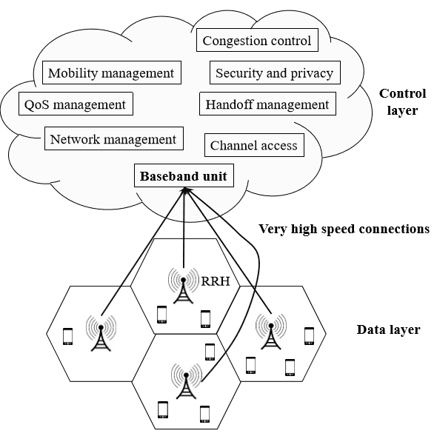
论文绪论
研究背景
研究内容
研究结果
问题讨论
论文总结
3.1.4 基于云架构
数据层：包含不同的物理资源（例如，无线接口设备）并执行信号处理任务（例如，信道解码、解复用和快速傅立叶变换）。
控制层：执行基带处理和资源管理（应用程序交付、QoS、实时通信、无缝移动性、安全性、网络管理、法规和电源控制）
云架构具有以下优点：
•简单的网络管理:
•降低成本。
•用户设备和MBS的节能
•提高频谱利用率
Notes:
•实时性能:由于C-RANs将代替MBS为用户提供所有服务，因此需要MBS尽可能快地传输和处理云中的所有数据;否则，使用C-RAN很难找到实时问题的解决方案[97]。
•可靠性:云提供商不保证其硬件和软件的无故障执行。因此，很难使用C-RAN模拟无错误的MBS。
•安全性:云的资源在多个用户之间共享，从不受单个权限的控制。因此，恶意用户可能很容易访问C-RAN的控制层，从而导致更严重的问题。
•可管理性:很明显，任何云用户都可以访问不安全的C-RAN，这对C-RANs的可管理性提出了额外的挑战。此外，云资源在特定时间间隔的动态分配是一个关键问题;否则，C-RAN可能会面临额外的延迟

Slide 19
论文绪论
研究背景
研究内容
研究结果
问题讨论
论文总结
3.2 5G网络的实现问题
干扰管理
切换管理
全双工无线网络中的干扰消除问题仍然是多小区无线网络中的一个未解决的问题
宏细胞内切换:指在单个MBS下工作的SBS的切换
宏间切换:在不同MBSs下工作的两个SBS之间的切换
安全和隐私管理
信道控制管理
在任何网络中，身份验证都是一个至关重要的问题。由于5G网络的零延迟保证，ue和网络设备的认证非常具有挑战性
通道访问协议允许多个用户共享一个传输通道而不发生任何冲突，同时利用最大的通道容量
Notes:
对于高度移动的用户的切换机制，UE在测量报告中向当前MBS发送一些参数（例如，QoS，信号干扰比（SIR）和切换时间） MBS从UE收集若干参数，如果MBS发现接收到的参数值低于阈值，那么它将找到一个新的SBS或MBS用于切换，并通知UE。
进行监控以保护网络和检测入侵者；专注于物理层面的安全，物理层安全协议考虑UE的位置，并为UE提供安全选择MBS或SBS的最佳方式，而不会使网络过载； 用于安全和私有D2D通信的方法，称为近距离接入；基于加密的视频共享方案；
基于毫米波的小基站提出一种基于帧的媒体访问控制（FD-MAC）协议。 由两个阶段组成：（i）调度阶段，SBS从支持的UEs收集流量需求并计算数据传输的调度（ii）传输阶段，UEs按照调度开始并发传输，使用图边缘着色算法计算的调度由一系列拓扑和一系列时间间隔组成，用于指示每个拓扑应该维持多长时间。

Slide 20
论文绪论
研究背景
研究内容
研究结果
问题讨论
论文总结
3.3 5G网络的方法和技术
自干扰消除（SIC）
当一个全双工无线电接收来自另一个无线电的信号时，它也通过自己的传输接收干扰信号，从而产生自干扰。因此，全双工无线电必须实现消除自干扰的技术。SIC技术分为被动抵消和主动抵消
下行和上行解耦(DUD)
在目前的蜂窝网络中，UE根据接收到的DL信道信号功率与BS相关联，然后将相同的BS用于UL信道传输。DUD允许UE根据链路质量、单元负载和单元回程容量从两个不同的BSs中选择DL通道和UL通道。因此，UE可能通过一个BS连接DL通道，而UL通道通过另一个BS连接，从而形成以用户为中心的5G体系结构，提高UL通道的容量。
Notes:
当一个全双工无线电接收来自另一个无线电的信号时，它也通过自己的传输接收干扰信号，从而产生自干扰。

Slide 21
论文绪论
研究背景
研究内容
研究结果
问题讨论
论文总结
3.3 5G网络的方法和技术
网络功能虚拟化(NFV)
NFV通过运行在普通服务器上的软件实现网络功能，如网络地址转换、防火墙、入侵检测、域名服务等。然而，传统的网络在专用的和特定于应用程序的服务器上实现这些功能。因此，NFV通过不更新专用服务器来减轻网络运营商的负担，从而节约成本。
软件定义网络(SDN)
SDN体系结构划分网络控制功能和数据转发功能，从而使网络控制功能可编程，网络基础设施能处理应用和网络服务。

Slide 22
论文绪论
研究背景
研究内容
研究结果
问题讨论
论文总结
3.3 5G网络的方法和技术
毫米波（mmWave）
目前的无线带宽无法支持5G网络中的大量ue。因此，研究人员正在研究30GHz到300GHz频段，其中mmWave通信被提议用于实现高速数据传输。目前的研究主要集中在28GHz频段、38GHz频段、60 GHz频段。
可见光通讯(VLC)
可见光通信技术是指利用可见光波段的光作为信息载体，无需光纤等有线信道的传输介质，在空气中直接传输光信号的通信方式。
借助可见光通信的特性，早上我们起床打开灯，就能通过各种终端设备（电视、平板、手机等）在第一时间了解今天的天气状况、得知最新的出行信息、以及国内 外重要新闻等等；而家庭成员间分享数据信息时，更可实现“秒传”。

Slide 23
论文绪论
研究背景
研究内容
研究结果
问题讨论
论文总结
3.4 5G网络的应用
智能社会
触觉互联网
卫生保健系统
物流和跟踪
Notes:
智能社会。它是一个抽象术语，用于连接虚拟家庭、办公室和商店。因此，每一个数字和电子服务/设备，例如温度维护、警报、打印机、液晶显示器、空调、体育锻炼设备和门锁，都将以某种方式相互连接，从而通过协作行动增强用户体验。
互联网的触觉。触觉互联网改善了用户在虚拟环境中的体验，只需要几毫秒的交互延迟。未来的应用，如自动车辆排队、自组织运输、为身体有障碍的病人获得虚拟感觉的能力、同步的远程智能电网、远程机器人和定制/全景图像处理，将使用触觉互联网协议[47]。
医疗保健系统。可靠、安全和快速的移动通信可以加强医疗服务，例如，频繁地将患者的身体数据传输到云计算或医疗中心。因此，相关的和紧急的医疗服务可以预测和交付给病人非常快。
物流和跟踪。未来的移动通信还将利用基于位置的信息系统协助存货或包裹的跟踪。最流行的方法是嵌入射频识别(RFID)标签，并提供连续的连接，而不管地理位置。

Slide 24
研究结果
It was the best of times, it was the worst of times; it was the age of wisdom, it was the age of foolishness.

Slide 25
论文绪论
研究背景
研究内容
研究结果
问题讨论
论文总结
DOCOMO正在开发一种用于评估和模拟mMIMO、小细胞和mmWave的实时模拟器。仿真结果表明，系统容量提高了1000倍，90%的用户达到了1Gbps的数据速率。
三星在28ghz频段使用mmWave进行数据传输实验，在> 100km/h车速下，实现了全球第一的最高数据速率1.2Gbps。此外，当车辆接近停车时，数据传输速度可达7.5Gbps。在实验中，峰值数据速率比最先进的4G技术快了30多倍。
美国的Sprint、Verizon和AT&T、欧洲的Vodafone和日本的Softbank正在开发飞电池。阿尔卡特朗讯(Alcatel-Lucent)、华为(Huawei)和诺基亚西门子通信(Nokia Siemens Networks)都参与了即插即用SBSs的开发
中国移动研究院开发了C-RANs。欧洲委员会支持的iJoin 也参与了C-RAN体系结构的开发，尤其是RANaaS。IBM、英特尔、华为和中兴正在开发C-RANs。

Slide 26
问题讨论
It was the best of times, it was the worst of times; it was the age of wisdom, it was the age of foolishness.

Slide 27
论文绪论
研究背景
研究内容
研究结果
问题讨论
论文总结
5G网络未来的发展方向
设备、基础设施、通信和数据传输的安全和隐私还有待探索
网络设备、基础设施和算法的开发必须是自修复、自配置和自优化的
目前对于云架构的解决方案并没有考虑到打包数据传输的影响、云的信任、云间通信、无处不在的服务保证以及零延迟的实时性能
设计、开发和使用用户设备、服务应用程序模型，特别是网络设备，必须能够负担得起，以满足广大用户、服务提供商和网络提供商的需求
迫切需要将最新的实时和超可靠网络配置改进为无延迟环境。
Notes:
设备、基础设施、通信和数据传输的安全和隐私还有待探索。我们认为目前基于加密的解决方案由于设备数量庞大，在未来将无法满足需求。直观地说，使用经过身份验证的证书的解决方案可能是可行的
网络设备、基础设施和算法的开发必须是自修复、自配置和自优化的，以便根据需要预先形成动态操作，例如动态负载平衡、QoS保证、流量管理和剩余资源池
零延迟是大多数实时应用程序和服务的主要关注点，尤其是在触觉互联网上。然而，现有的5G网络架构和实现都远未实现零延迟。因此，迫切需要将最新的实时和超可靠网络配置改进为无延迟环境

Slide 28
论文总结
It was the best of times, it was the worst of times; it was the age of wisdom, it was the age of foolishness.

Slide 29
论文绪论
研究背景
研究内容
研究结果
问题讨论
论文总结
讨论了发展第五代(5G)蜂窝移动通信的显著特点、要求、应用和挑战以及相关的技术
A
回顾了基于小细胞、认知无线电网络、设备对设备通信和基于云的无线电接入网络的5G网络架构。
B
C
基于5G网络的实际测试平台和实验，我们还讨论了5G网络背景下研究行业和学术界目前的趋势。

Slide 30
THANKS

